Slide 1
Banco de Dados Não Relacional
Ordenando Buscas
Prof. Thiago Salhab Alves

Slide 2
Busca ordenada
Para ordenarmos uma busca utilizamos o método sort() em conjunto com o método find()
Comparando com os comandos SQL dos bancos relacionais, o método sort() tem a mesma função do comando order by em um select relacional.
Sintaxe:
db.collection.find( ).sort( { nome_do_campo: 1 } )
O numero 1 após os dois pontos indica que o resultado deve ser em ordem crescente (alfabética quando for campo texto)
Para ordem decrescente troque o numero 1 por -1

Slide 3
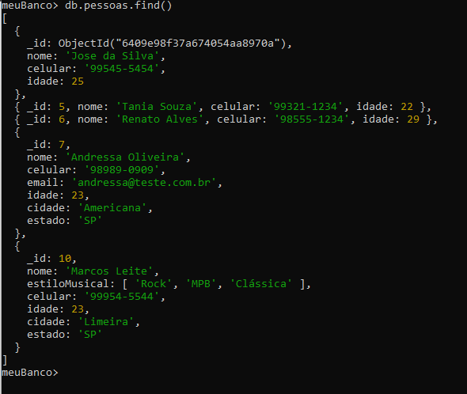
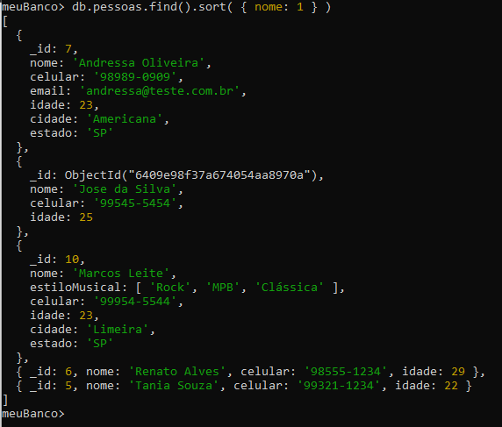
Busca ordenada
Exemplo:

Slide 4
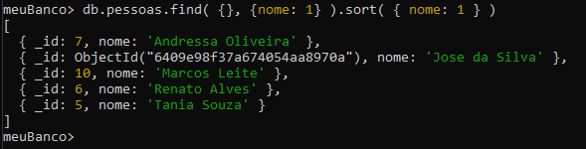
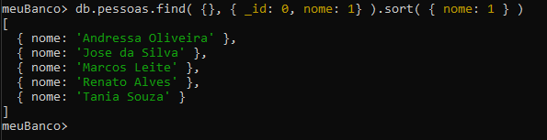
Busca ordenada
Todas as propriedades que já aprendemos do método find() podem ser utilizadas normalmente em conjunto com o método sort()

Slide 5
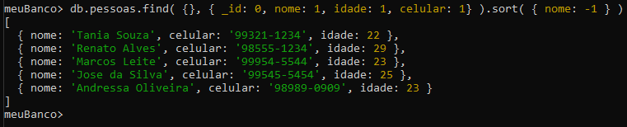
Busca ordenada
Para o resultado ser em ordem decrescente devemos utilizar -1
Quando selecionamos vários campos para exibição, o método find() não exibe na ordem que selecionamos os campos, mas sim na ordem que os mesmos foram criados quando o documento foi inserido no banco.

Slide 6
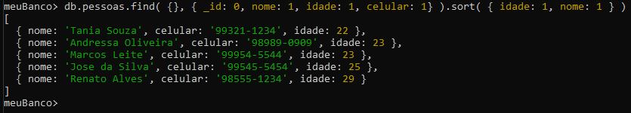
Busca ordenada
Para ordenar por vários campos basta indicar cada um deles, por exemplo: listar as pessoas em ordem de idade e quando tivermos mais de uma pessoa com a mesma idade, trazer em ordem alfabética.

Slide 7
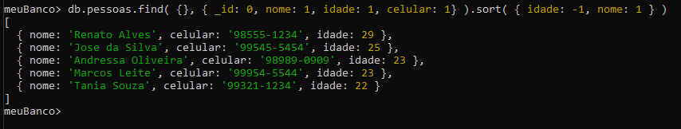
Busca ordenada
Podemos inclusive utilizar ordem crescente ou decrescente em cada um dos campos de forma independente:

Slide 8
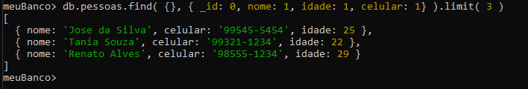
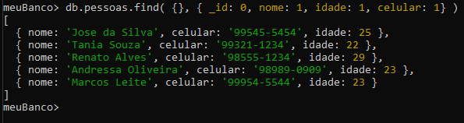
Limitando resultados
O método find() permite que o resultado seja limitado a uma certa quantidade de documentos, para isso utilizamos o método limit()
Limitado a 3 documentos:
Sem limite:

Slide 9
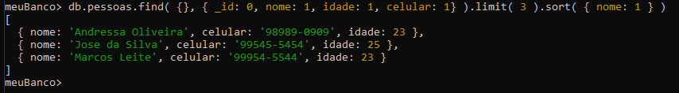
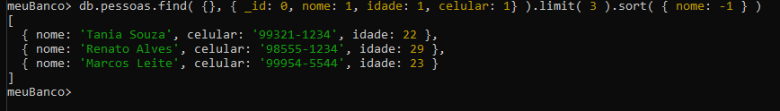
Limitando resultados
Utilizando o limit() junto com o sort()
Ele sempre ordena antes de limitar os resultados, veja isso na consulta abaixo, apenas alterei para decrescente e os resultados foram diferentes

